Slide 1


Couverture de taux d’intérêts
Rapport final
14 juillet 2022
KERIUS Finance SAS
Conseiller en Investissements Financiers
Membre de l’ANACOFI CIF- Association agréée par l’AMF - ORIAS N° 13000716

Slide 2
Résumé des décisions prises
Nouvelle couverture mise en place sur un horizon de 2,5 ans pour réduire la sensibilité du groupe aux variations de taux d’intérêts, y compris négatifs, avec un objectif de couverture Cash Flow Hedge (couverture de flux futurs).
Un cap avec plafond (strike) à 0% a été mis en place pour limiter le taux de financement sur la partie couverte. Ces produits prennent en compte le plancher à 0% sur les financements.

Slide 3
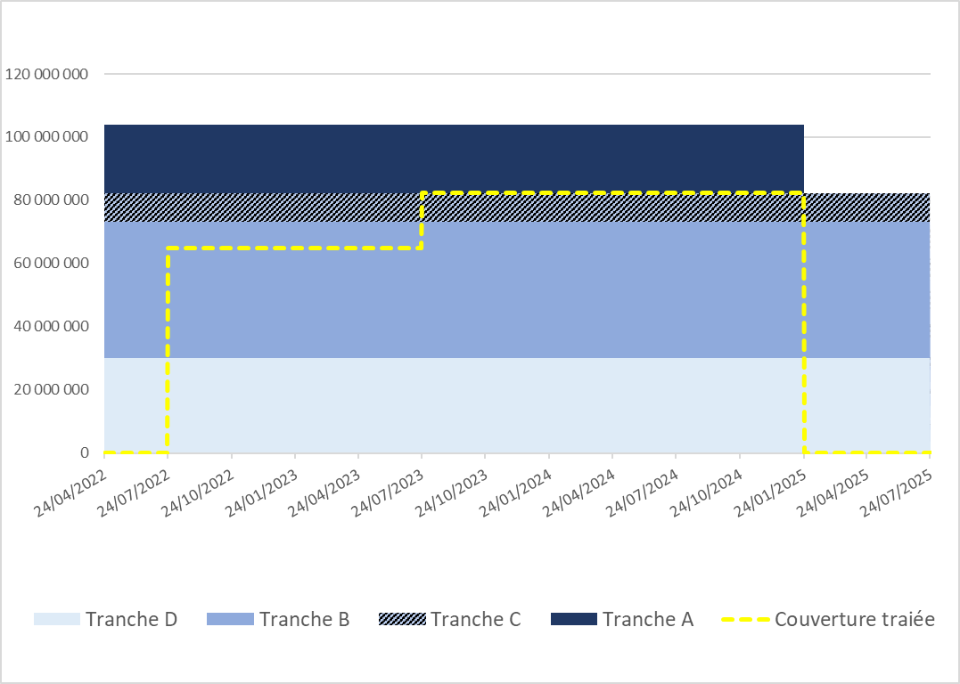
Cartographie après nouvelle couverture
Couverture traitée : Achat Cap 0% à 2,5 ans.
Répartition bancaire : LCL 100%.

Slide 4
Caractéristiques de la des dettes
Financements: Crédits Senior d’un montant total de €104’750’000 dont €103’880’000 tirés:
Tranche A de €21’583’000 :
  €20’000’000 amortissement in fine, échéance 24/01/2025, floor 0% sur Euribor 3 mois, tirée le 24/07/2018
  €1’583’000 amortissement in fine, échéance 24/01/2025, floor 0% sur Euribor 3 mois, tirée le 28/05/2019
Tranche B de €43’167’000 :
  €30’000’000 amortissement in fine, échéance 24/07/2025, floor 0% sur Euribor 3 mois, tirée le 24/07/2018
  €13’167’000 amortissement in fine, échéance 24/07/2025, floor 0% sur Euribor 3 mois, tirée le 28/05/2019
Tranche C de €10’000’000 :
  €5’000’000 amortissement in fine, échéance 24/07/2025, floor 0% sur Euribor 3 mois, tirée le 10/07/2020
  €4’130’000 amortissement in fine, échéance 24/07/2025, floor 0% sur Euribor 3 mois, tirée le 09/02/2021
  €870’000 non tiré
Tranche D: €30’000’000 amortissement in fine, échéance 24/07/2025, floor 0% sur Euribor 3 mois, tirée le 09/02/2021
Banques de couverture: BPRI, LCL, BNP, SG, CE

Slide 5
Détail de la couverture réalisée
Produit : Cap à Prime lissée
Cours d’exercice : 0% (« strike » ou plafond)
Date de transaction : 13/07/2022
Date de début : 25/07/2022
Date de Fin : 24/01/2025
Index : Euribor 3 Mois
Base : ACTUAL/360
Couverture LCL
Nominal de départ : €64’750’000 amortissement spécifique, cf. tableau en annexe
Prime annuelle à payer trimestriellement jusqu’au 24/01/2025: 1,48%, correspondant à une prime payée à la mise en place (up-front) de €2’829’774.

Slide 6
Primes à payer
Fixing | Début | Fin | Paiement | Notionnel | Prime à payer | Restant à payer en cas de débouclement
21/07/2022 | 25/07/2022 | 24/10/2022 | 24/10/2022 | 64 750 000 | 242 237 | -2 587 537
20/10/2022 | 24/10/2022 | 24/01/2023 | 24/01/2023 | 64 750 000 | 244 899 | -2 342 639
20/01/2023 | 24/01/2023 | 24/04/2023 | 24/04/2023 | 64 750 000 | 239 575 | -2 103 064
20/04/2023 | 24/04/2023 | 24/07/2023 | 24/07/2023 | 64 750 000 | 242 237 | -1 860 827
20/07/2023 | 24/07/2023 | 24/10/2023 | 24/10/2023 | 82 297 000 | 311 266 | -1 549 561
20/10/2023 | 24/10/2023 | 24/01/2024 | 24/01/2024 | 82 297 000 | 311 266 | -1 238 296
22/01/2024 | 24/01/2024 | 24/04/2024 | 24/04/2024 | 82 297 000 | 307 882 | -930 413
22/04/2024 | 24/04/2024 | 24/07/2024 | 24/07/2024 | 82 297 000 | 307 882 | -622 531
22/07/2024 | 24/07/2024 | 24/10/2024 | 24/10/2024 | 82 297 000 | 311 266 | -311 266
22/10/2024 | 24/10/2024 | 24/01/2025 | 24/01/2025 | 82 297 000 | 311 266 | 0
 | Prime lissée | 1,48% |  | Total à payer | 2 829 774

Slide 7
Tableaux d’amortissement
DATE FIXING | DATE DEPART | DATE FIN | DATE PAIEMENT | Tranche A |  | Tranche B |  | Tranche C |  | Tranche D |  | TOTAL DETTE | Couverture traitée
 |  |  |  | Amort. | CRD | Amort. | CRD | Amort. | CRD | Amort. | CRD
21/07/2022 | 24/07/2022 | 24/10/2022 | 24/10/2022 | 0 | 21 583 000 | 0 | 43 167 000 | 0 | 9 130 000 | 0 | 30 000 000 | 103 880 000 | 64 750 000
20/10/2022 | 24/10/2022 | 24/01/2023 | 24/01/2023 | 0 | 21 583 000 | 0 | 43 167 000 | 0 | 9 130 000 | 0 | 30 000 000 | 103 880 000 | 64 750 000
20/01/2023 | 24/01/2023 | 24/04/2023 | 24/04/2023 | 0 | 21 583 000 | 0 | 43 167 000 | 0 | 9 130 000 | 0 | 30 000 000 | 103 880 000 | 64 750 000
20/04/2023 | 24/04/2023 | 24/07/2023 | 24/07/2023 | 0 | 21 583 000 | 0 | 43 167 000 | 0 | 9 130 000 | 0 | 30 000 000 | 103 880 000 | 64 750 000
20/07/2023 | 24/07/2023 | 24/10/2023 | 24/10/2023 | 0 | 21 583 000 | 0 | 43 167 000 | 0 | 9 130 000 | 0 | 30 000 000 | 103 880 000 | 82 297 000
20/10/2023 | 24/10/2023 | 24/01/2024 | 24/01/2024 | 0 | 21 583 000 | 0 | 43 167 000 | 0 | 9 130 000 | 0 | 30 000 000 | 103 880 000 | 82 297 000
22/01/2024 | 24/01/2024 | 24/04/2024 | 24/04/2024 | 0 | 21 583 000 | 0 | 43 167 000 | 0 | 9 130 000 | 0 | 30 000 000 | 103 880 000 | 82 297 000
22/04/2024 | 24/04/2024 | 24/07/2024 | 24/07/2024 | 0 | 21 583 000 | 0 | 43 167 000 | 0 | 9 130 000 | 0 | 30 000 000 | 103 880 000 | 82 297 000
22/07/2024 | 24/07/2024 | 24/10/2024 | 24/10/2024 | 0 | 21 583 000 | 0 | 43 167 000 | 0 | 9 130 000 | 0 | 30 000 000 | 103 880 000 | 82 297 000
22/10/2024 | 24/10/2024 | 24/01/2025 | 24/01/2025 | 0 | 21 583 000 | 0 | 43 167 000 | 0 | 9 130 000 | 0 | 30 000 000 | 103 880 000 | 82 297 000
22/01/2025 | 24/01/2025 | 24/04/2025 | 24/04/2025 | 21 583 000 | 0 | 0 | 43 167 000 | 0 | 9 130 000 | 0 | 30 000 000 | 82 297 000 | 0
22/04/2025 | 24/04/2025 | 24/07/2025 | 24/07/2025 | 0 | 0 | 0 | 43 167 000 | 0 | 9 130 000 | 0 | 30 000 000 | 82 297 000 | 0
22/07/2025 | 24/07/2025 | 24/07/2025 | 24/07/2025 | 0 | 0 | 43 167 000 | 0 | 9 130 000 | 0 | 30 000 000 | 0 | 0 | 0

Slide 8
Analyse de Retour sur Investissement
Outre les aspects qualitatifs (analyses et choix de la stratégie la plus adaptée) et le gain de temps durant le processus, la prestation de KERIUS Finance a permis de générer les économies suivantes en permettant d’obtenir un taux de couverture inférieur à la pratique habituelle des banques pour ce montant :

Slide 9
Annexes
Données de marché : Euribor historique et projeté
Rappel: Extrait de rapports d’analyse et simulations
Clauses contractuelles
Rappel : impact des taux négatifs sur les swaps
Rappel : différents types de couverture

Slide 10
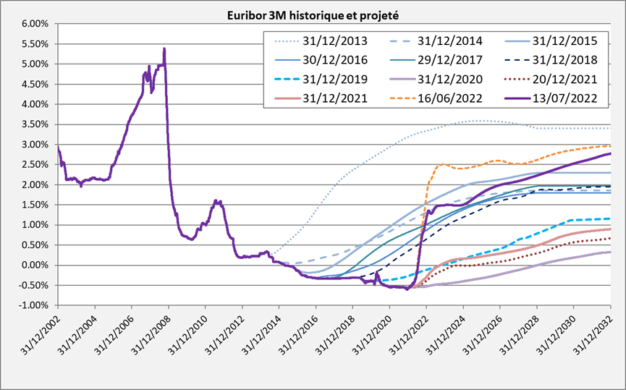
Données de marché

Slide 11
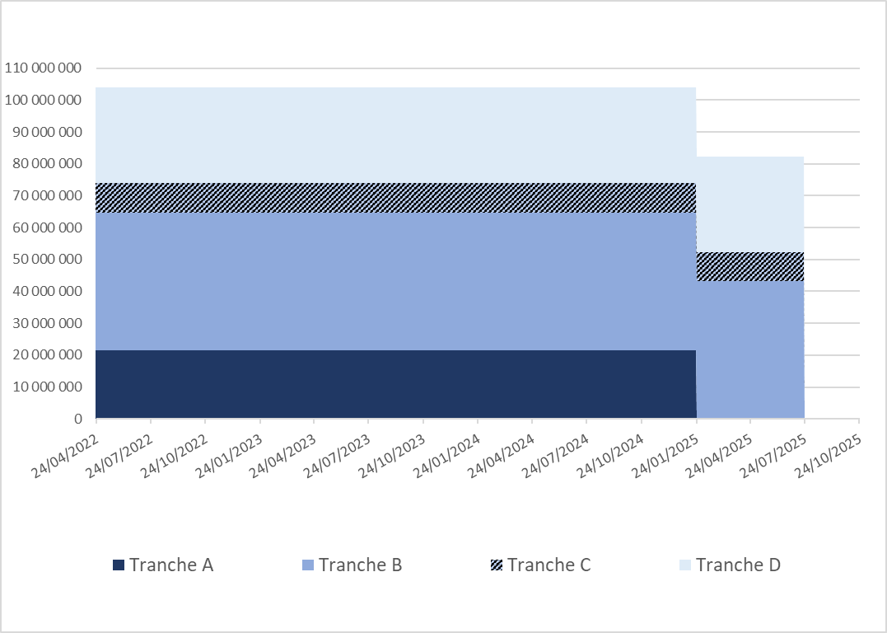
Extrait des rapports d’analyse produits durant la mission
Cartographie des dettes
Obligation de couverture : Aucune

Slide 12
Extrait des rapports d’analyse produits durant la mission
Caractéristiques de la des dettes
Financements: Crédits Senior d’un montant total de €104’750’000 dont €103’880’000 tirés:
Tranche A de €21’583’000 :
  €20’000’000 amortissement in fine, échéance 24/01/2025, floor 0% sur Euribor 3 mois, tirée le 24/07/2018
  €1’583’000 amortissement in fine, échéance 24/01/2025, floor 0% sur Euribor 3 mois, tirée le 28/05/2019
Tranche B de €43’167’000 :
  €30’000’000 amortissement in fine, échéance 24/07/2025, floor 0% sur Euribor 3 mois, tirée le 24/07/2018
  €13’167’000 amortissement in fine, échéance 24/07/2025, floor 0% sur Euribor 3 mois, tirée le 28/05/2019
Tranche C de €10’000’000 :
  €5’000’000 amortissement in fine, échéance 24/07/2025, floor 0% sur Euribor 3 mois, tirée le 10/07/2020
  €4’130’000 amortissement in fine, échéance 24/07/2025, floor 0% sur Euribor 3 mois, tirée le 09/02/2021
  €870’000 non tiré
Tranche D: €30’000’000 amortissement in fine, échéance 24/07/2025, floor 0% sur Euribor 3 mois, tirée le 09/02/2021
Banques de couverture: BPRI, LCL, BNP, SG, CE

Slide 13
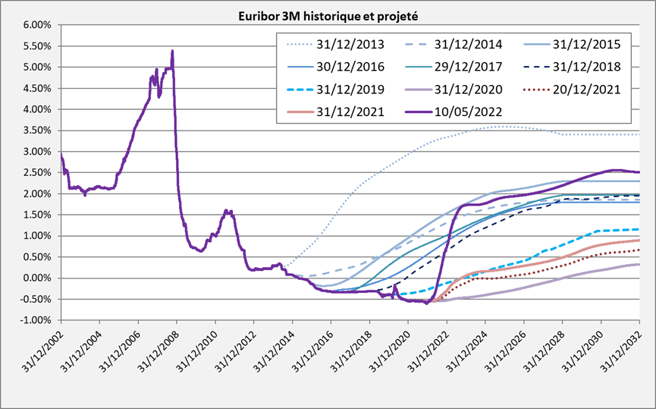
Extrait des rapports d’analyse produits durant la mission
Données de marché
Les marchés sont actuellement très volatils et peuvent faire varier le prix des couvertures significativement.
-Le prix des couvertures bouge quotidiennement de +/-10 ou 15 points de base
-Le délai pour mettre en place une couverture a été sensiblement rallongé dans le contexte actuel

Slide 14
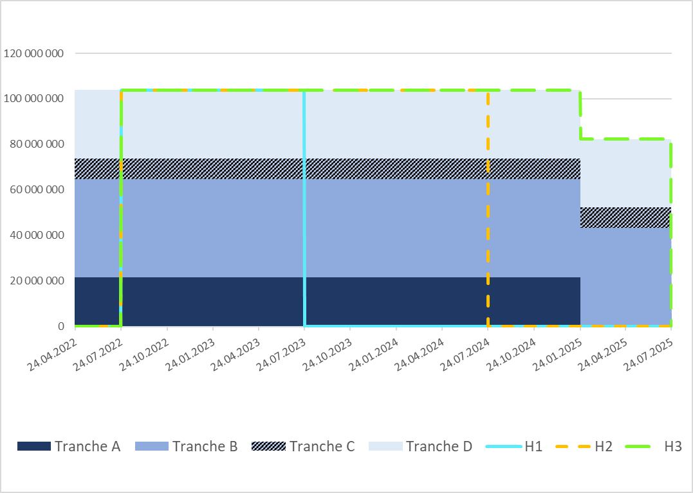
Extrait des rapports d’analyse produits durant la mission
Nouvelles couvertures:
Différents montants et horizons possibles

Slide 15
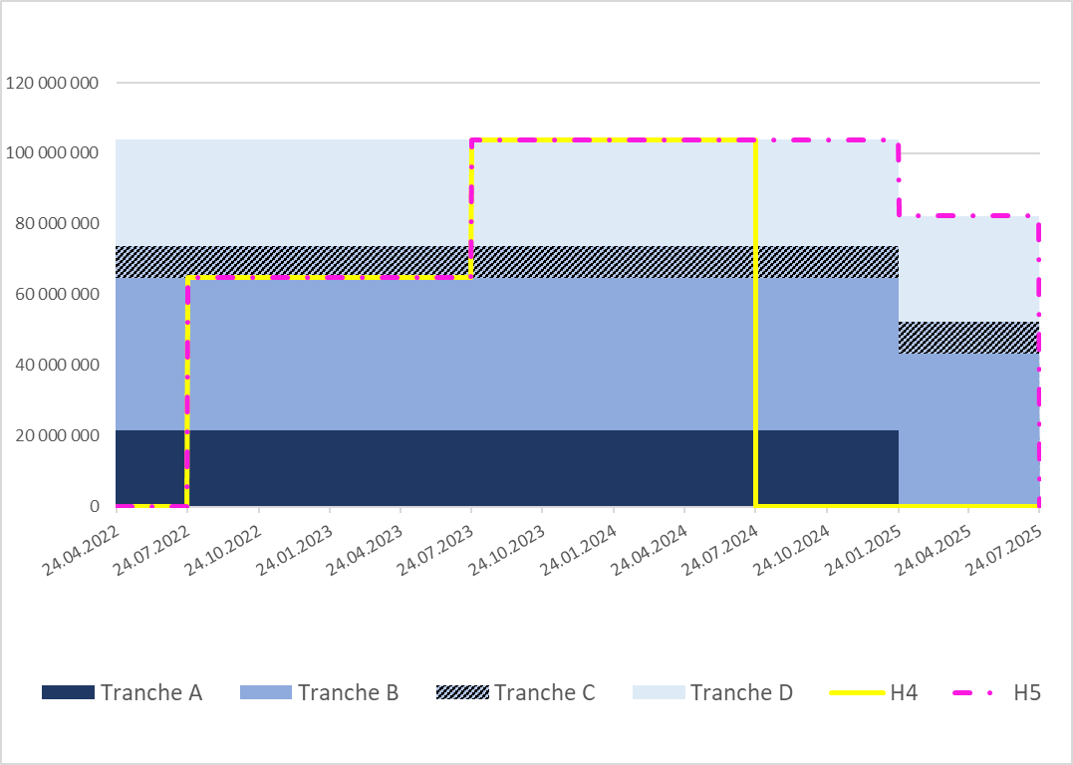
Extrait des rapports d’analyse produits durant la mission
Nouvelles couvertures:
Différents montants et horizons possibles

Slide 16
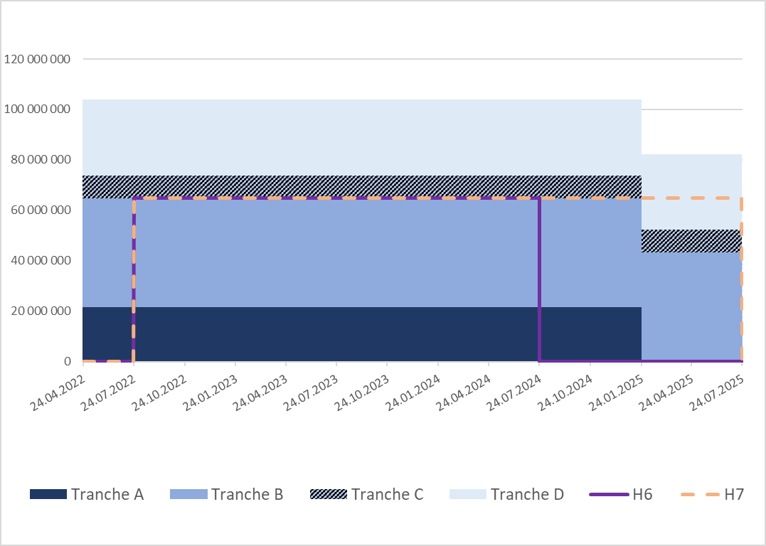
Extrait des rapports d’analyse produits durant la mission
Nouvelles couvertures:
Différents montants et horizons possibles

Slide 17

Extrait des rapports d’analyse produits durant la mission
Nouvelles couvertures:
Différents montants et horizons possibles

Slide 18
Extrait des rapports d’analyse produits durant la mission
Cotations indicatives
Couverture | H1 | H2 | H3 | H4 | H5 | H6 | H7 | H8 | H9
Durée | 1 ans | 2 ans | 3 ans | 2 ans | 3 ans | 2 ans | 3 ans | 2 ans | 3 ans
Indice | Euribor 3M | Euribor 3M | Euribor 3M | Euribor 3M | Euribor 3M | Euribor 3M | Euribor 3M | Euribor 3M | Euribor 3M
Notionnel départ | 103 880 000 | 103 880 000 | 103 880 000 | 64 750 000 | 64 750 000 | 64 750 000 | 64 750 000 | 21 583 000 | 21 583 000
Début de période | 24.07.2022 | 24.07.2022 | 24.07.2022 | 24.07.2022 | 24.07.2022 | 24.07.2022 | 24.07.2022 | 24.07.2022 | 24.07.2022
Fin de période | 24.07.2023 | 24.07.2024 | 24.07.2025 | 24.07.2024 | 24.07.2025 | 24.07.2024 | 24.07.2025 | 24.07.2024 | 24.07.2025
Valeur 1bp en EUR | 10 532 | 21 093 | 30 541 | 17 126 | 26 573 | 13 148 | 19 713 | 4 383 | 6 571
Taux de swap (cf annexes sur problèmes liés aux taux négatifs)
Swap sans Floor | 0,68% | 1,25% | 1,43% | 1,38% | 1,54% | 1,23% | 1,44% | 1,23% | 1,44%
Floor 0% | 0,12% | 0,13% | 0,16% | 0,13% | 0,16% | 0,13% | 0,16% | 0,13% | 0,16%
Swap avec Floor | 0,80% | 1,38% | 1,59% | 1,51% | 1,71% | 1,36% | 1,60% | 1,36% | 1,60%
Prime d'option lissée
Cap 0% annualisé | 0,80% | 1,38% | 1,59% | 1,51% | 1,71% | 1,36% | 1,60% | 1,36% | 1,60%
Taux financement Max | 0,80% | 1,38% | 1,59% | 1,51% | 1,71% | 1,36% | 1,60% | 1,36% | 1,60%
Cap 0.5% annualisé | 0,49% | 1,00% | 1,20% | 1,12% | 1,32% | 0,99% | 1,22% | 0,99% | 1,21%
Taux financement Max | 0,99% | 1,50% | 1,70% | 1,62% | 1,82% | 1,49% | 1,72% | 1,49% | 1,71%
Cap 1% annualisé | 0,31% | 0,72% | 0,90% | 0,81% | 0,99% | 0,71% | 0,91% | 0,71% | 0,91%
Taux financement Max | 1,31% | 1,72% | 1,90% | 1,81% | 1,99% | 1,71% | 1,91% | 1,71% | 1,91%
Prime des options en EUR
Cap 0% | 842 400 | 2 876 600 | 4 783 300 | 2 559 800 | 4 462 900 | 1 779 000 | 3 107 500 | 590 200 | 1 033 700
Cap 0.5% | 515 900 | 2 091 500 | 3 624 500 | 1 897 500 | 3 427 300 | 1 291 500 | 2 360 400 | 428 100 | 784 900
Cap 1% | 322 500 | 1 499 100 | 2 708 200 | 1 377 600 | 2 584 300 | 924 800 | 1 768 600 | 306 400 | 587 800
Marge bancaire estimée en points de base (BP) incluse dans les prix |  | 7
*Coût du floor 0% contenu dans le contrat de financement |  |  | 475 400
* la phrase du contrat de financement « si l’euribor est négatif alors il sera considéré comme étant égal à 0% » représente un coût pour l’emprunteur qui est mesuré par la valeur d’un floor 0% sur la totalité du financement au jour du tirage initial.

Slide 19
Extrait des rapports d’analyse produits durant la mission
Cotations indicatives
Voir comparaisons des profils de couverture en annexe
Cotations indicatives sans marge bancaire ou avec marge bancaire estimée. Une marge bancaire non négociée se situe généralement entre 0,10% et 0,20%.
Les marchés sont actuellement très volatils et peuvent faire varier ces prix significativement.
Indications pour comparer les cotations entre elles:
Le taux de swap représente le taux de financement de la partie couverte de la dette (hors problème spécifique du floor en cas de taux négatifs).
La prime annualisée du cap représente le coût à payer sur la durée pour bénéficier du plafond (strike). Le taux de financement global est alors plafonné à strike + prime annualisée. Le cap permet de bénéficier de taux Euribor plus faibles que le strike, pour autant que le strike soit supérieur au plancher inclus dans le financement couvert.
En cas de revente du cap avant échéance, la prime lissée non payée reste due, mais de ce montant sera déduit la valeur résiduelle (mark to market / fair value) du cap, qui peut excéder le montant de la prime restant due (par exemple si les taux ont monté).

Slide 20
Extrait des rapports d’analyse produits durant la mission
Illustration des paiements en prime lissée:
H3 Cap 0%
Fixing | Début | Fin | Paiement | Notionnel | Prime à payer | Restant à payer en cas de débouclement
21.07.2022 | 24.07.2022 | 24.10.2022 | 24.10.2022 | 103 880 000 | 415 784 | -4 367 516
20.10.2022 | 24.10.2022 | 24.01.2023 | 24.01.2023 | 103 880 000 | 415 784 | -3 951 731
20.01.2023 | 24.01.2023 | 24.04.2023 | 24.04.2023 | 103 880 000 | 406 746 | -3 544 986
20.04.2023 | 24.04.2023 | 24.07.2023 | 24.07.2023 | 103 880 000 | 411 265 | -3 133 721
20.07.2023 | 24.07.2023 | 24.10.2023 | 24.10.2023 | 103 880 000 | 415 784 | -2 717 937
20.10.2023 | 24.10.2023 | 24.01.2024 | 24.01.2024 | 103 880 000 | 415 784 | -2 302 152
22.01.2024 | 24.01.2024 | 24.04.2024 | 24.04.2024 | 103 880 000 | 411 265 | -1 890 887
22.04.2024 | 24.04.2024 | 24.07.2024 | 24.07.2024 | 103 880 000 | 411 265 | -1 479 622
22.07.2024 | 24.07.2024 | 24.10.2024 | 24.10.2024 | 103 880 000 | 415 784 | -1 063 838
22.10.2024 | 24.10.2024 | 24.01.2025 | 24.01.2025 | 103 880 000 | 415 784 | -648 054
22.01.2025 | 24.01.2025 | 24.04.2025 | 24.04.2025 | 82 297 000 | 322 237 | -325 817
22.04.2025 | 24.04.2025 | 24.07.2025 | 24.07.2025 | 82 297 000 | 325 817 | 0
 | Prime lissée | 1,59% |  | Total à payer | 4 783 300

Slide 21
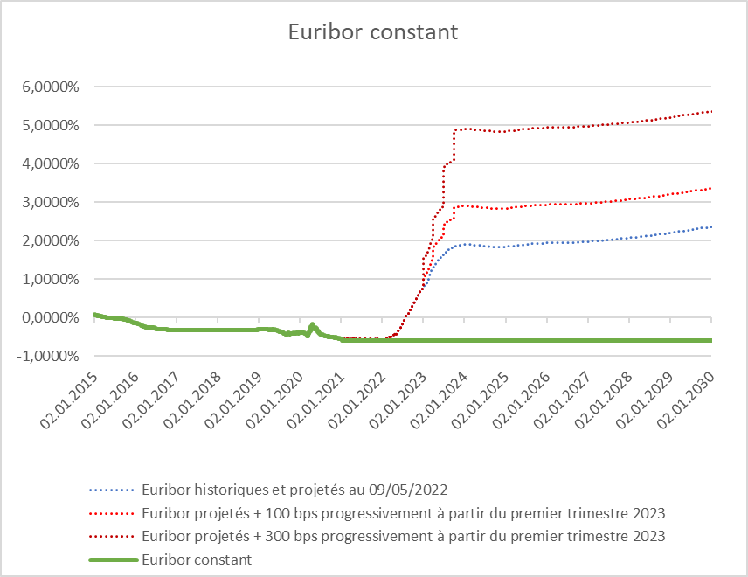
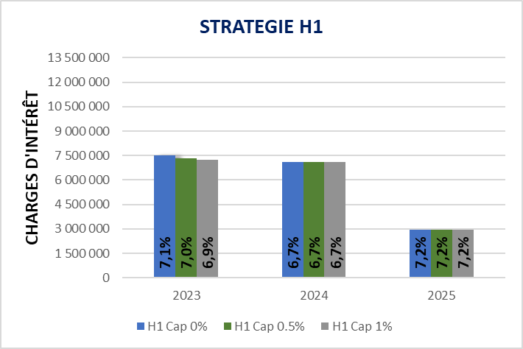
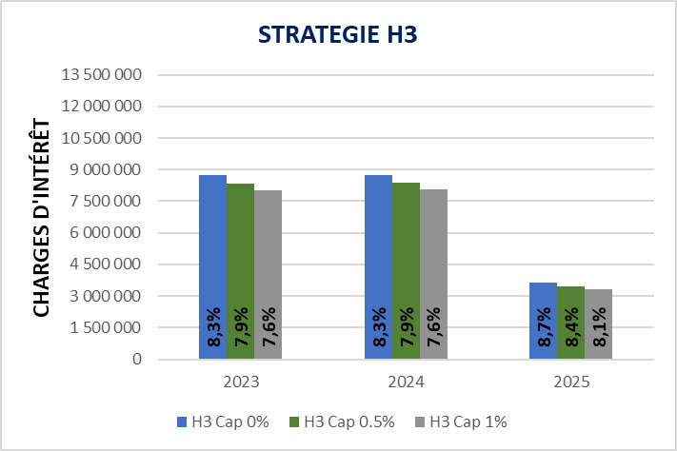
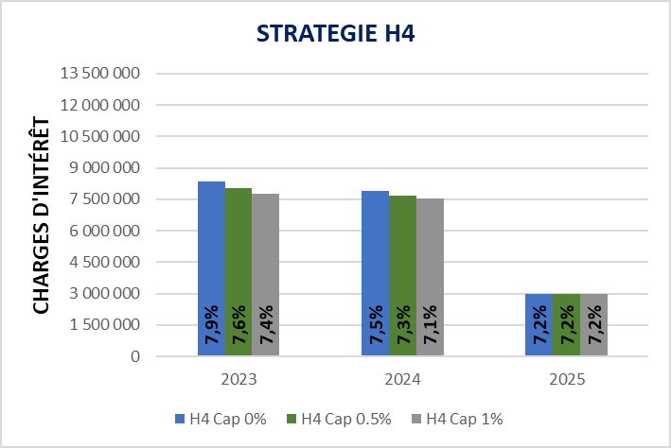
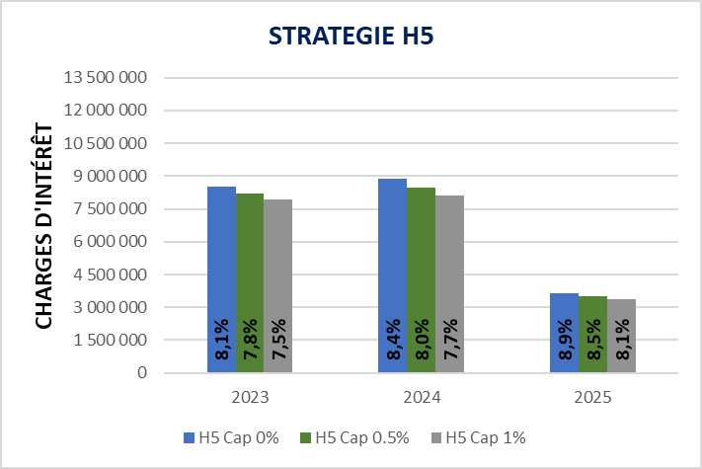

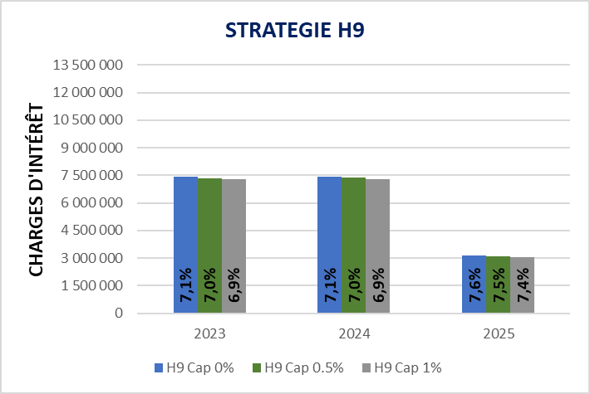
Extrait des rapports d’analyse produits durant la mission
Simulation frais financiers
avec Euribor constant
Toutes les simulations de frais financiers démarrent en 2023. Elles incluent la marge de crédit 5,00% (Tranche A), 7,125% (Tranche B), 8,00% (Tranche C) et 7,00% (Tranche D) , l’impact de la variation des Euribor 3M et le coût de la couverture à mettre en place.

Slide 22
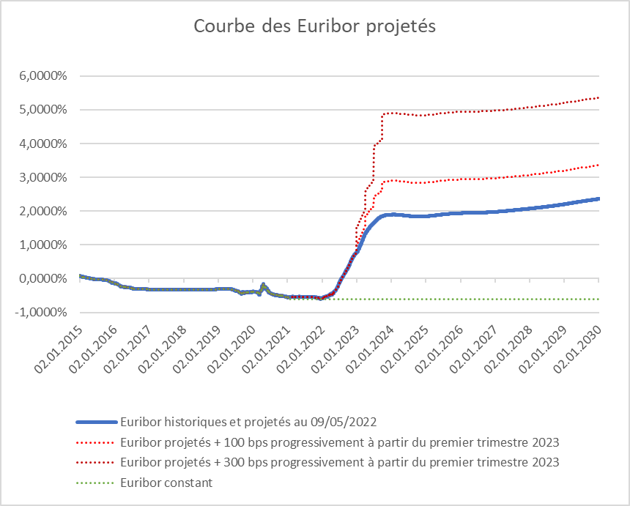
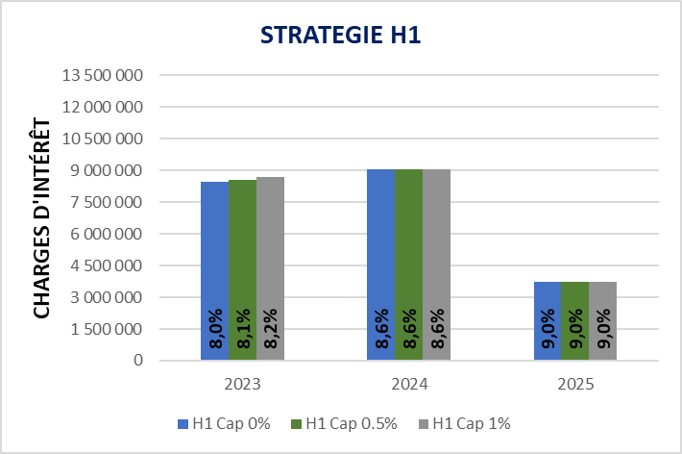
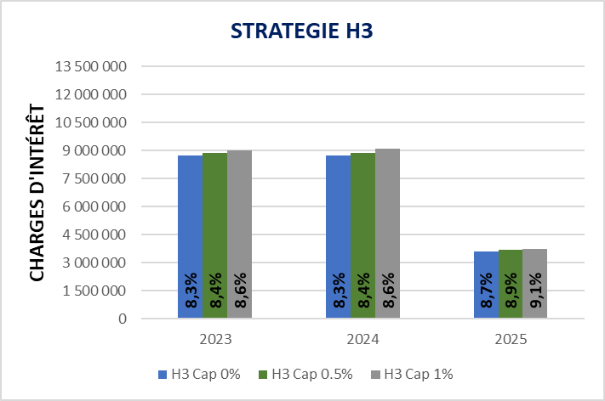
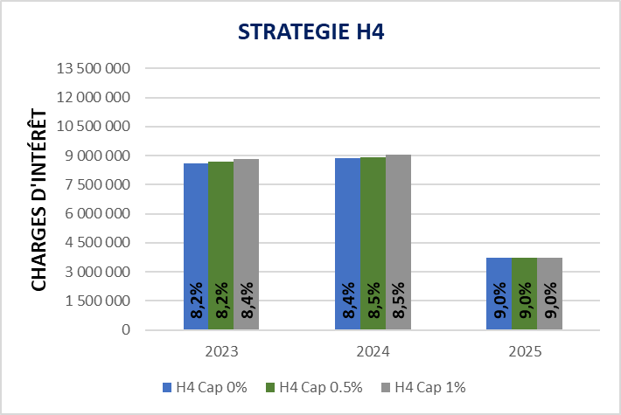
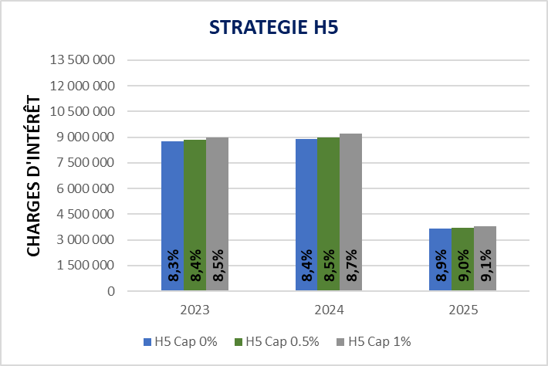
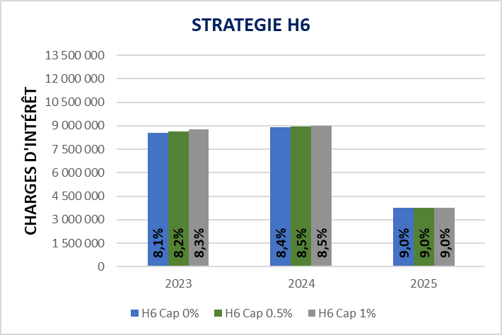
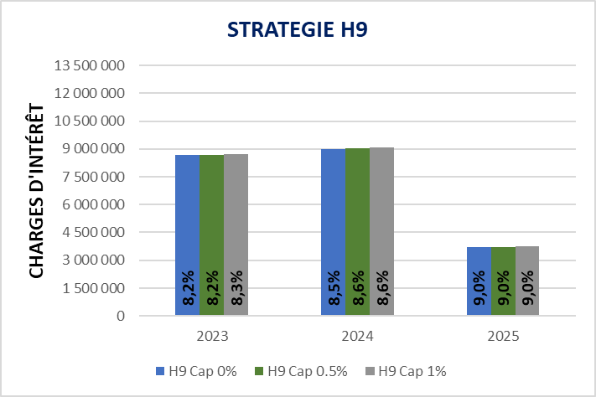
Extrait des rapports d’analyse produits durant la mission
Simulation frais financiers selon la courbe
des Euribor projetés

Slide 23
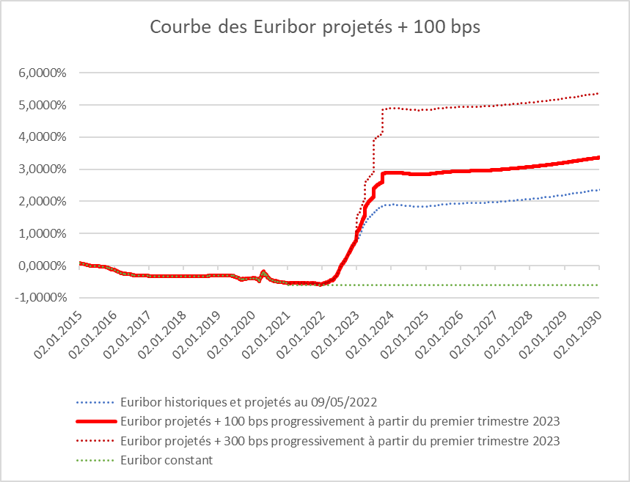
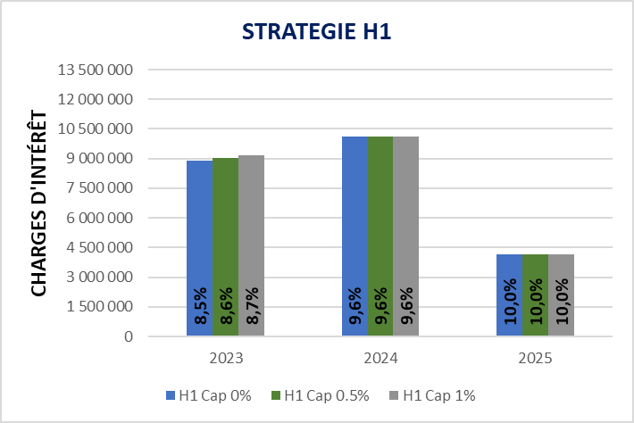
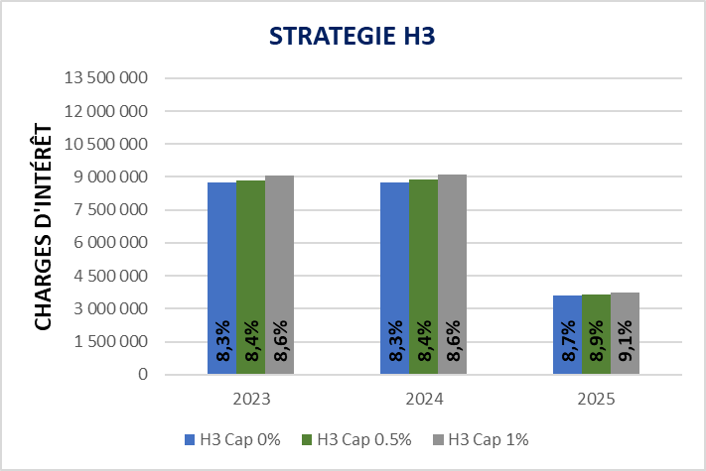
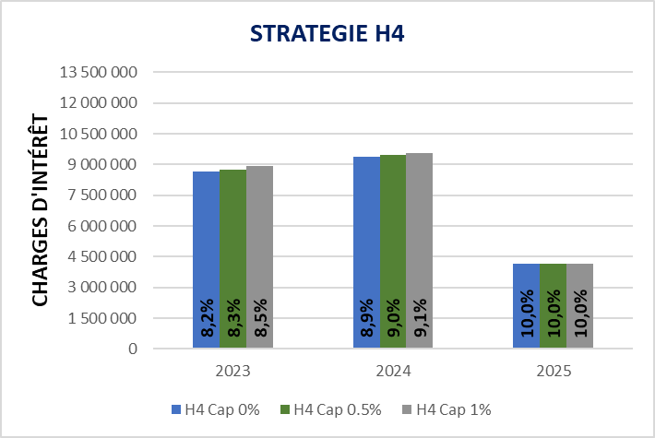
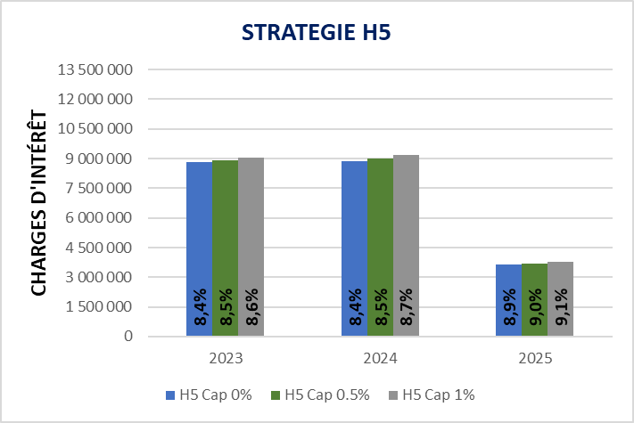

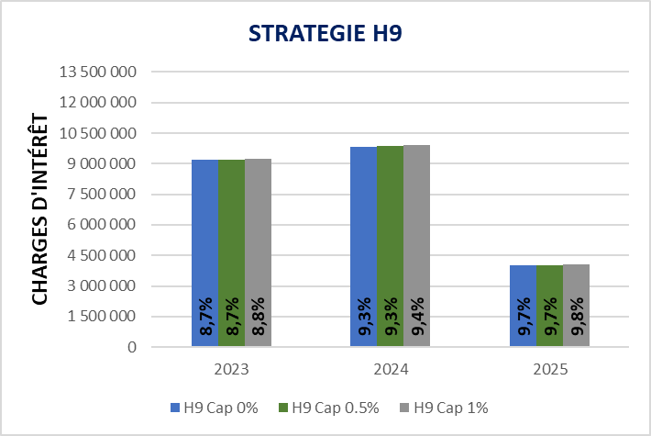
Extrait des rapports d’analyse produits durant la mission
Simulation frais financiers selon la courbe
des Euribor projetés +1%

Slide 24
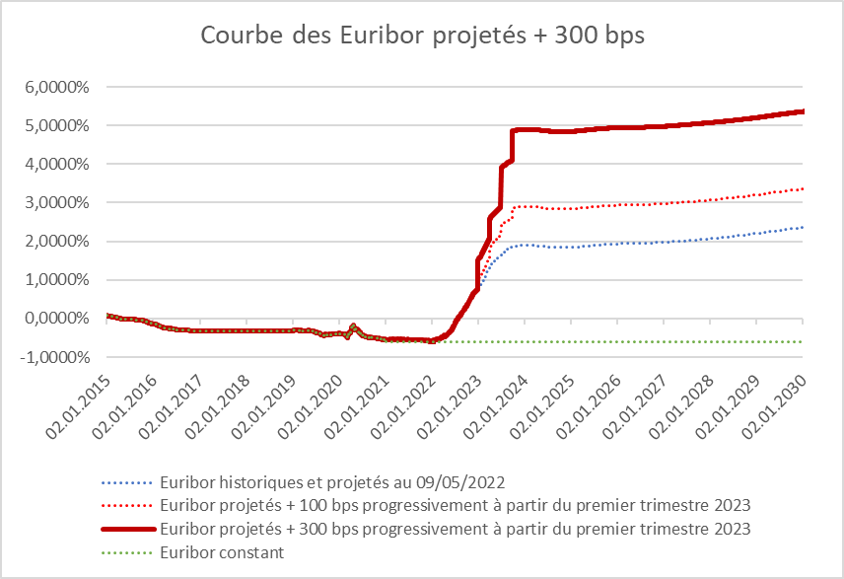
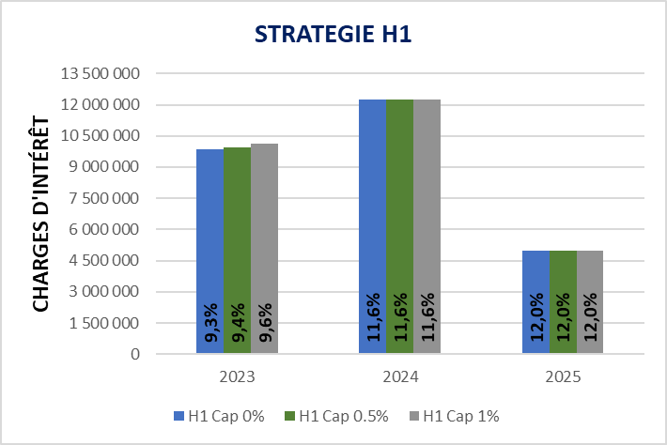

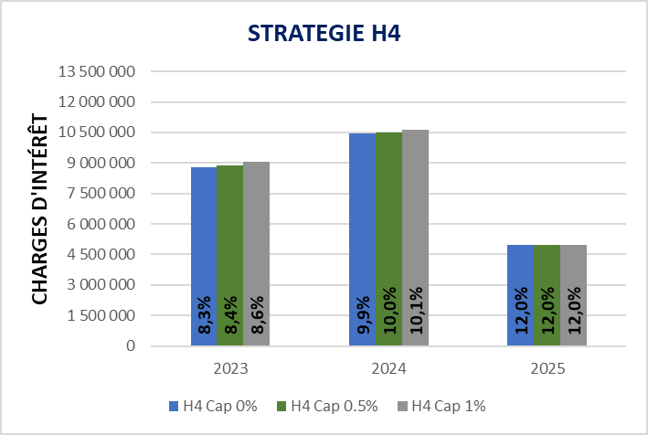
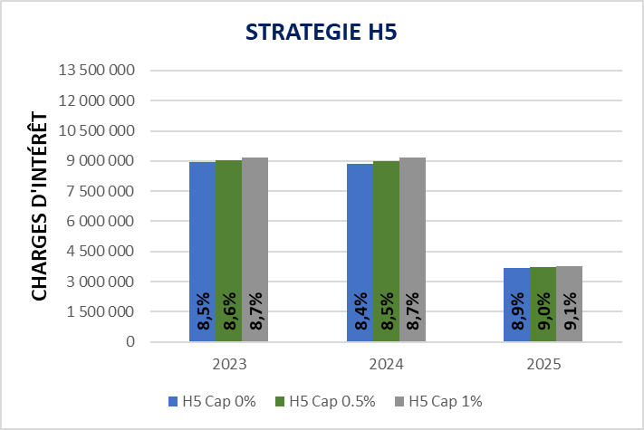
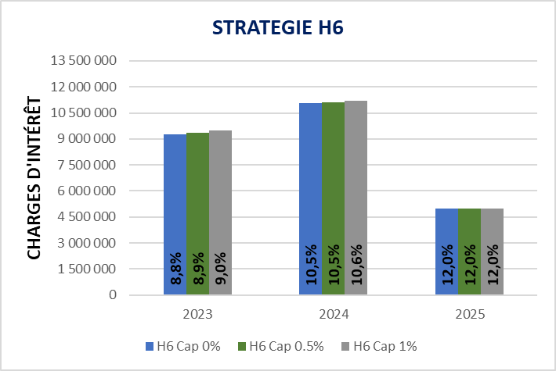
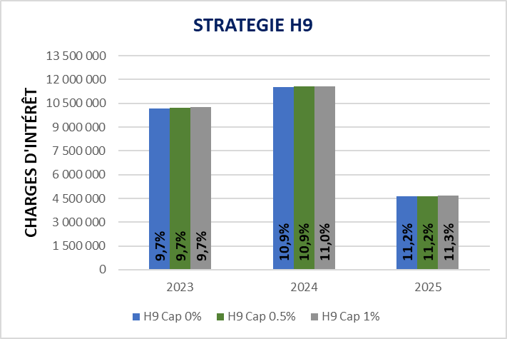
Extrait des rapports d’analyse produits durant la mission
Simulation frais financiers selon la courbe
des Euribor projetés +3%

Slide 25
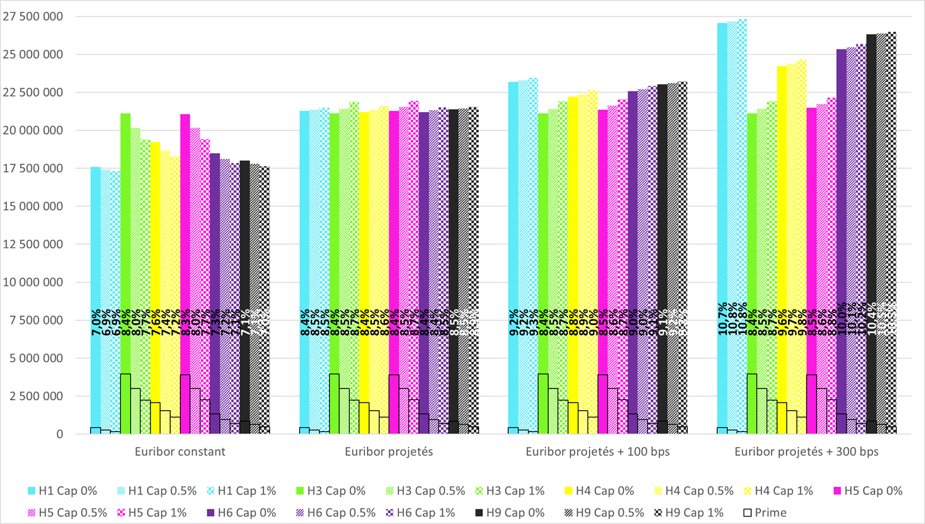
Extrait des rapports d’analyse produits durant la mission
Synthèse simulation frais financiers
(sur la totalité de la dette, y compris coût des couvertures - approche TEG)

Slide 26
Extrait des rapports d’analyse produits durant la mission
Synthèse simulation frais financiers
(sur la totalité de la dette, y compris coût des couvertures - approche TEG)
 | STRATEGIE H1 |  |  | STRATEGIE H3 |  |  | STRATEGIE H4
 | H1 Cap 0% | H1 Cap 0.5% | H1 Cap 1% | H3 Cap 0% | H3 Cap 0.5% | H3 Cap 1% | H4 Cap 0% | H4 Cap 0.5% | H4 Cap 1%
Euribor constant | 17 571 002 | 17 409 094 | 17 313 189 | 21 104 996 | 20 147 651 | 19 390 648 | 19 218 408 | 18 684 091 | 18 264 656
Euribor projetés | 21 264 428 | 21 363 663 | 21 492 860 | 21 104 996 | 21 409 207 | 21 877 720 | 21 193 075 | 21 349 589 | 21 598 521
Euribor projetés + 100 bps | 23 198 887 | 23 298 121 | 23 463 359 | 21 104 996 | 21 409 207 | 21 913 760 | 22 211 700 | 22 368 214 | 22 639 611
Euribor projetés + 300 bps | 27 067 805 | 27 167 039 | 27 332 277 | 21 104 996 | 21 409 207 | 21 913 760 | 24 224 223 | 24 380 737 | 24 652 134
 | STRATEGIE H5 |  |  | STRATEGIE H6 |  |  | STRATEGIE H9
 | H5 Cap 0% | H5 Cap 0.5% | H5 Cap 1% | H6 Cap 0% | H6 Cap 0.5% | H6 Cap 1% | H9 Cap 0% | H9 Cap 0.5% | H9 Cap 1%
Euribor constant | 21 060 352 | 20 153 726 | 19 415 714 | 18 484 472 | 18 119 681 | 17 845 283 | 18 013 423 | 17 806 393 | 17 642 382
Euribor projetés | 21 284 365 | 21 540 927 | 21 943 638 | 21 190 951 | 21 318 080 | 21 513 138 | 21 368 601 | 21 434 955 | 21 536 842
Euribor projetés + 100 bps | 21 358 277 | 21 614 839 | 22 040 014 | 22 582 399 | 22 709 528 | 22 927 050 | 23 034 044 | 23 100 398 | 23 209 773
Euribor projetés + 300 bps | 21 481 373 | 21 737 935 | 22 163 111 | 25 340 566 | 25 467 694 | 25 685 217 | 26 312 923 | 26 379 277 | 26 488 652

Slide 27
Extrait des rapports d’analyse produits durant la mission
Tableaux d’amortissement
DATE FIXING | DATE DEPART | DATE FIN | DATE PAIEMENT | Tranche A |  | Tranche B |  | Tranche C |  | Tranche D |  | TOTAL DETTE
 |  |  |  | Amort. | CRD | Amort. | CRD | Amort. | CRD | Amort. | CRD
21.04.2022 | 24.04.2022 | 24.07.2022 | 24.07.2022 | 0 | 21 583 000 | 0 | 43 167 000 | 0 | 9 130 000 | 0 | 30 000 000 | 103 880 000
21.07.2022 | 24.07.2022 | 24.10.2022 | 24.10.2022 | 0 | 21 583 000 | 0 | 43 167 000 | 0 | 9 130 000 | 0 | 30 000 000 | 103 880 000
20.10.2022 | 24.10.2022 | 24.01.2023 | 24.01.2023 | 0 | 21 583 000 | 0 | 43 167 000 | 0 | 9 130 000 | 0 | 30 000 000 | 103 880 000
20.01.2023 | 24.01.2023 | 24.04.2023 | 24.04.2023 | 0 | 21 583 000 | 0 | 43 167 000 | 0 | 9 130 000 | 0 | 30 000 000 | 103 880 000
20.04.2023 | 24.04.2023 | 24.07.2023 | 24.07.2023 | 0 | 21 583 000 | 0 | 43 167 000 | 0 | 9 130 000 | 0 | 30 000 000 | 103 880 000
20.07.2023 | 24.07.2023 | 24.10.2023 | 24.10.2023 | 0 | 21 583 000 | 0 | 43 167 000 | 0 | 9 130 000 | 0 | 30 000 000 | 103 880 000
20.10.2023 | 24.10.2023 | 24.01.2024 | 24.01.2024 | 0 | 21 583 000 | 0 | 43 167 000 | 0 | 9 130 000 | 0 | 30 000 000 | 103 880 000
22.01.2024 | 24.01.2024 | 24.04.2024 | 24.04.2024 | 0 | 21 583 000 | 0 | 43 167 000 | 0 | 9 130 000 | 0 | 30 000 000 | 103 880 000
22.04.2024 | 24.04.2024 | 24.07.2024 | 24.07.2024 | 0 | 21 583 000 | 0 | 43 167 000 | 0 | 9 130 000 | 0 | 30 000 000 | 103 880 000
22.07.2024 | 24.07.2024 | 24.10.2024 | 24.10.2024 | 0 | 21 583 000 | 0 | 43 167 000 | 0 | 9 130 000 | 0 | 30 000 000 | 103 880 000
22.10.2024 | 24.10.2024 | 24.01.2025 | 24.01.2025 | 0 | 21 583 000 | 0 | 43 167 000 | 0 | 9 130 000 | 0 | 30 000 000 | 103 880 000
22.01.2025 | 24.01.2025 | 24.04.2025 | 24.04.2025 | 21 583 000 | 0 | 0 | 43 167 000 | 0 | 9 130 000 | 0 | 30 000 000 | 82 297 000
22.04.2025 | 24.04.2025 | 24.07.2025 | 24.07.2025 | 0 | 0 | 0 | 43 167 000 | 0 | 9 130 000 | 0 | 30 000 000 | 82 297 000
22.07.2025 | 24.07.2025 | 24.07.2025 | 24.07.2025 | 0 | 0 | 43 167 000 | 0 | 9 130 000 | 0 | 30 000 000 | 0 | 0

Slide 28
Extrait des rapports d’analyse produits durant la mission
Tableaux d’amortissement
DATE FIXING | DATE DEPART | DATE FIN | DATE PAIEMENT | H1 | H2 | H3 | H4 | H5 | H6 | H7 | H8 | H9
21.04.2022 | 24.04.2022 | 24.07.2022 | 24.07.2022 | 0 | 0 | 0 | 0 | 0 | 0 | 0 | 0 | 0
21.07.2022 | 24.07.2022 | 24.10.2022 | 24.10.2022 | 103 880 000 | 103 880 000 | 103 880 000 | 64 750 000 | 64 750 000 | 64 750 000 | 64 750 000 | 21 583 000 | 21 583 000
20.10.2022 | 24.10.2022 | 24.01.2023 | 24.01.2023 | 103 880 000 | 103 880 000 | 103 880 000 | 64 750 000 | 64 750 000 | 64 750 000 | 64 750 000 | 21 583 000 | 21 583 000
20.01.2023 | 24.01.2023 | 24.04.2023 | 24.04.2023 | 103 880 000 | 103 880 000 | 103 880 000 | 64 750 000 | 64 750 000 | 64 750 000 | 64 750 000 | 21 583 000 | 21 583 000
20.04.2023 | 24.04.2023 | 24.07.2023 | 24.07.2023 | 103 880 000 | 103 880 000 | 103 880 000 | 64 750 000 | 64 750 000 | 64 750 000 | 64 750 000 | 21 583 000 | 21 583 000
20.07.2023 | 24.07.2023 | 24.10.2023 | 24.10.2023 | 0 | 103 880 000 | 103 880 000 | 103 880 000 | 103 880 000 | 64 750 000 | 64 750 000 | 21 583 000 | 21 583 000
20.10.2023 | 24.10.2023 | 24.01.2024 | 24.01.2024 | 0 | 103 880 000 | 103 880 000 | 103 880 000 | 103 880 000 | 64 750 000 | 64 750 000 | 21 583 000 | 21 583 000
22.01.2024 | 24.01.2024 | 24.04.2024 | 24.04.2024 | 0 | 103 880 000 | 103 880 000 | 103 880 000 | 103 880 000 | 64 750 000 | 64 750 000 | 21 583 000 | 21 583 000
22.04.2024 | 24.04.2024 | 24.07.2024 | 24.07.2024 | 0 | 103 880 000 | 103 880 000 | 103 880 000 | 103 880 000 | 64 750 000 | 64 750 000 | 21 583 000 | 21 583 000
22.07.2024 | 24.07.2024 | 24.10.2024 | 24.10.2024 | 0 | 0 | 103 880 000 | 0 | 103 880 000 | 0 | 64 750 000 | 0 | 21 583 000
22.10.2024 | 24.10.2024 | 24.01.2025 | 24.01.2025 | 0 | 0 | 103 880 000 | 0 | 103 880 000 | 0 | 64 750 000 | 0 | 21 583 000
22.01.2025 | 24.01.2025 | 24.04.2025 | 24.04.2025 | 0 | 0 | 82 297 000 | 0 | 82 297 000 | 0 | 64 750 000 | 0 | 21 583 000
22.04.2025 | 24.04.2025 | 24.07.2025 | 24.07.2025 | 0 | 0 | 82 297 000 | 0 | 82 297 000 | 0 | 64 750 000 | 0 | 21 583 000
22.07.2025 | 24.07.2025 | 24.07.2025 | 24.07.2025 | 0 | 0 | 0 | 0 | 0 | 0 | 0 | 0 | 0

Slide 29
Extrait des rapports d’analyse produits durant la mission
Analyse comparative: Instrument
Cap avec plafond à 0%
  La prime d’une option peut être payée intégralement à la mise en place de l’option ou de manière lissée au fil du temps en l’exprimant en pourcentage du financement, comme pour le taux d’un swap. Cette seconde solution permet d’étaler le paiement de la prime dans le temps.
Avantages :
Par rapport au swap:
  Aucun risque de valorisation négative contrairement au swap, donc aucun risque d’avoir à débourser une soulte imprévue en cas de débouclement anticipé (seule resterait à payer la partie étalée de la prime des années à venir).
  Taux de financement très raisonnable (voir cotations ci-après), qui reproduit le taux de swap avec plancher (hors marge bancaire). En incluant les marges bancaires (plus faibles sur les caps que les swaps avec plancher d’environ 10bps pour des raisons techniques), le taux du cap peut être plus avantageux que celui du swap avec floor 0%.
Par rapport aux caps 0,50% ou 1% :
  Meilleur rapport entre le niveau de frais financiers minimum et le niveau maximum du fait du plancher 0% sur le financement qui empêche de profiter d’une baisse des taux supplémentaire.
Inconvénients:
Par rapport au swap avec plancher 0% :
  Prime à payer, toutefois le taux de financement global est similaire, voire meilleur, que celui du swap avec floor et la prime peut être étalée pour répliquer les frais financiers d’un swap et annuler cet inconvénient.
  Par rapport aux caps 0,50% ou 1% :
  Prime plus élevée, mais le rapport prime / taux plafond est plus avantageux en cas de hausse des taux plus rapide que ne le prévoit le marché. A l’inverse, le cap 0,50% ou 1% seront plus avantageux si les taux ne montent pas ou baissent (principe de la franchise d’assurance qui est avantageuse lorsqu’il n’y a pas de sinistre).

Slide 30
Extrait des rapports d’analyse produits durant la mission
Etapes suivantes
  Finaliser un choix de stratégie
  Engager les discussions avec les banques pour finaliser la documentation réglementaire et leur demander des cotations indicatives
  Organiser la transaction

Slide 31
Extrait des rapports d’analyse produits durant la mission
Annexes
Contraintes liées aux taux négatifs
Courbes des Euribor utilisées pour les simulations de frais financiers
Clauses contractuelles
Profils de différents types de couvertures à échéance

Slide 32
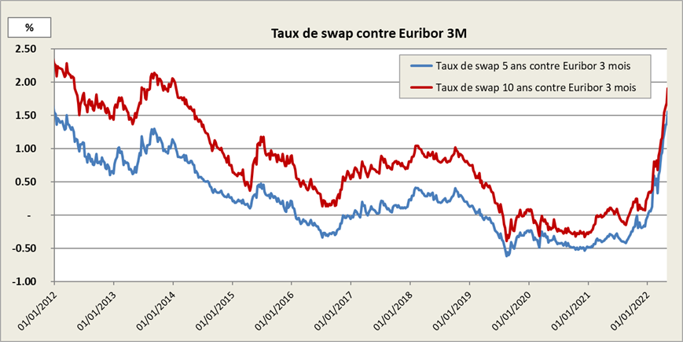
Extrait des rapports d’analyse produits durant la mission
Problème lié aux taux négatifs
Les taux euro à court et moyen terme sont sur leurs plus bas niveaux historiques du fait de la faiblesse persistante de la croissance et des actions « quantitatives » de nombreuses banques centrales, dont la BCE, pour tenter de relancer l’inflation: taux monétaires négatifs, rachats massifs d’obligations pour faire baisser les taux fixés par l’offre et la demande et injections de liquidités pour favoriser les prêts.
En conséquence:
l’Euribor 3 mois projeté est positif à partir de fin 2022;
les taux de swap sont positifs à partir d’une maturité supérieure à 1 an.
Face à ces taux négatifs, qui doivent normalement se répercuter sur les prêts au bénéfice des emprunteurs, qui devraient toucher des intérêts sur les montants empruntés, les banques ont instauré un plancher (« floor ») sur la rémunération de leurs financements.
Or, ces planchers annihilent l’efficacité des swaps (et des tunnels/collars) qui ne sont pas prévus pour répliquer cette situation de taux variables négatifs (cf informations ci-après).
Cours projetés (anticipés par le marché)
Cours historiques

Slide 33
Extrait des rapports d’analyse produits durant la mission
Inefficacité des swaps simples (et des tunnels/collars)
si le financement embarque un plancher sur Euribor
Une vidéo détaillant ce souci est visible sur le blog de KERIUS Finance en cliquant ici.
Le contrat de financement prévoit que l’Euribor ne peut pas être négatif, donc que la banque ne paiera pas d’intérêts à l’emprunteur.
Or, un swap de taux qui permet de fixer le taux d’une dette est un contrat par lequel l’entreprise s’engage à:
recevoir un taux variable sur le montant de la dette couverte (pour annuler celui du financement)
payer un taux fixe sur le même montant.
Une couverture par swap classique, qui ne réplique pas ce plancher, c’est-à-dire dont la « jambe » variable n’inclurait pas également un plancher, présente deux inconvénients:
  Pas de plafonnement du taux de financement global: le taux Euribor négatif s’ajoute au taux fixe à payer par l’entreprise.
  Problème potentiel pour l’application de la comptabilité de couverture: si les couvertures ne sont plus considérées comme efficaces par les CAC du fait de ce déplafonnement du taux de financement, l’intégralité des variations de valorisation (mark to market) des swaps sera enregistrée en résultat financier (autrement dit, pas différé dans le temps).
Un problème similaire se présente avec le collar: le plancher du collar doublonne le plancher du financement. En cas de taux négatifs, il induit une perte qui accroît les frais financiers au-delà du taux plafond (cap).
Solutions techniques:
Inclure dans le swap un plancher répliquant celui du financement, mais cela a un coût. Cf simulations.
Opter pour une couverture par cap (plafond), qui ne peut générer de valorisation négative en cas de taux négatifs.

Slide 34
Extrait des rapports d’analyse produits durant la mission
Courbes des Euribor utilisées pour les simulations de frais financiers

Slide 35
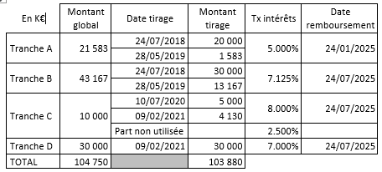
Extrait des rapports d’analyse produits durant la mission
Clauses contractuelles
Financement
Tableau communiqué le 07/04/2022 ISLA

Slide 36


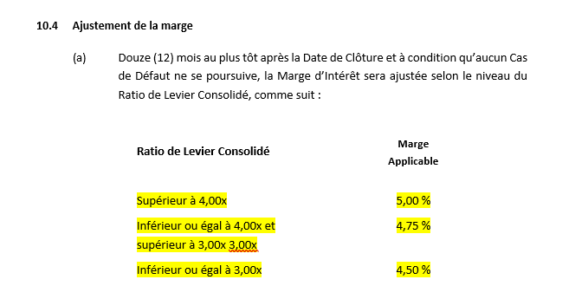
Extrait des rapports d’analyse produits durant la mission
Clauses contractuelles
Financement – Tranche A

Slide 37

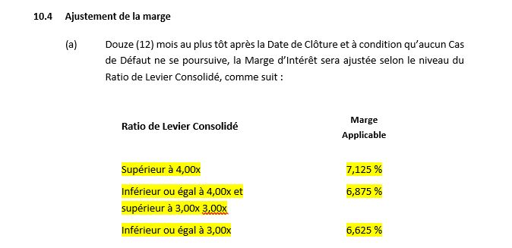
Extrait des rapports d’analyse produits durant la mission
Clauses contractuelles
Financement – Tranche B

Slide 38
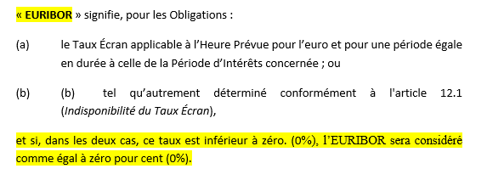
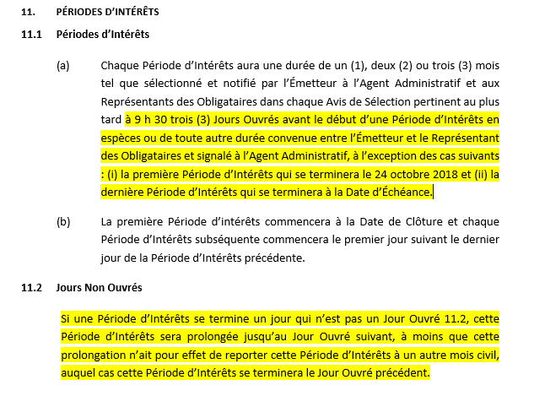
Extrait des rapports d’analyse produits durant la mission
Clauses contractuelles
Intérêts

Slide 39
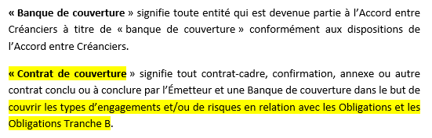
Extrait des rapports d’analyse produits durant la mission
Clauses contractuelles
Obligation de couverture

Slide 40
Extrait des rapports d’analyse produits durant la mission
Fiches produits
Swap de taux (payeur de taux fixe contre variable): Engagement ferme de payer un flux à taux fixe à une fréquence et pendant une durée déterminée, en échange d’un flux reçu correspondant au taux variable. La périodicité de l’indice de taux variable détermine le nombre de paiements par année. Le net des deux flux peut être positif ou négatif à chaque période.
Avantages:
  Coût nul (pas de prime à payer)
  Les charges financières sont connues à l’avance
  Inconvénients:
  Aucune opportunité de profiter de mouvements favorables des taux;
  Risque de perte illimitée en cas de débouclement anticipé.
  Produit simple mais risqué en cas de réduction de l’exposition sous-jacente (réduction de dette par ex.) ou de débouclement de la couverture dans un scénario de valorisation négative (mark to market).
A réserver à la partie incompressible de l’exposition (risque de valorisation négative).
Produit qui ne garantit plus un taux de financement dans un contexte de taux négatifs pour un financement dont l’indice (Euribor ou autre) est « flooré »
Taux figé par le swap
Taux variable sous-jacent non couvert
Graphique illustratif: données non actualisées

Slide 41
Extrait des rapports d’analyse produits durant la mission
Fiches produits
Achat de cap de taux: Droit de recevoir un flux si l’indice de taux sous-jacent (couvert) est supérieur au cours d’exercice du cap (strike). Le flux reçu correspondra alors à la différence entre le taux variable et le taux fixe, multiplié par le notionnel. Dans le cadre d’un financement, ce flux a pour effet d’annuler ce qui aurait du être payé sur le sous-jacent au-delà du cours d’exercice du cap.
Avantages:
  Opportunité de profiter d’un taux bas si celui-ci reste inférieur au cours d’exercice du cap;
  Flexibilité totale pour revendre la couverture en cas de modification du sous-jacent;
  Aucun risque de perte au delà de la prime payée.
  Inconvénients:
  Prime à payer: dépend des caractéristiques de l’option (montant, durée, cours d’exercice plus ou moins favorable...)
Le cap permet de profiter de mouvements favorables à la baisse
Taux maximum garanti par le cap (protection)
Graphique illustratif: données non actualisées

Slide 42
Extrait des rapports d’analyse produits durant la mission
Fiches produits
Tunnels / collars d’options:
  Mix d’options achetées (cap) et vendues (floor) qui permet d’encadrer le taux de financement entre un plancher et un plafond. Entre ces seuils, le taux payé varie en fonction de l’indice Euribor.
Avantages:
  Protection au delà du cours d’exercice du cap;
  Opportunité de profiter d’une baisse de l’indice jusqu’au niveau du floor (plancher);
  Financement de l’option achetée par l’option vendue;
Inconvénients:
  Risque de perte en cas de débouclement anticipé et de baisse des taux (comme pour un swap);
A réserver à la partie incompressible de l’exposition.
Taux maximum payé (cap)
Tunnel à prime nulle
Zone délimitée par les deux cours d’exercices au sein de laquelle l’indice variable varie librement
Taux minimum payé (floor)
Graphique illustratif: données non actualisées
Produit inintéressant dans les conditions de taux négatifs car le plancher reste trop proche de 0% indépendamment du niveau de plafond et le plafond n’est plus garanti si le financement est flooré (problème taux négatifs).

Slide 43
KERIUS Finance SAS
17 rue Dupin,
75006 Paris, France
Tel: +33 1 83 62 27 61
RC Paris: 520 300 948
Immatriculé au Registre Unique des Intermédiaires en Assurance, Banque et Finance (ORIAS) sous le n°13000716 au titre des activités de Conseiller en Investissements Financiers, enregistré auprès de l’Association Nationale des Conseils Financiers-CIF, association agréée par l’Autorité des Marchés Financiers .
KERIUS Finance Suisse SARL
Chemin de Blandonnet 2,
1214 Vernier - Genève, Suisse
Tel : + 41 22 566 40 52
RC Genève, numéro fédéral: CH-660-2330011-1
www.kerius-finance.com
Sébastien Rouzaire
s.rouzaire@kerius-finance.com

Slide 44
AVERTISSEMENT - DISCLAIMER
Ce document a été préparé à l’usage des services financiers du Client. Ce document ou son contenu ne doivent pas être communiqués ou diffusés en externe sans l’accord préalable écrit de KERIUS FINANCE .
Pour ce document, KERIUS FINANCE a été amenée à utiliser des informations et données chiffrées fournies par le Client. KERIUS FINANCE a pris ces données en compte sans réaliser de procédure d’audit et n’émettra en conséquence aucune opinion sur leur fiabilité. Ce document ne constitue pas une documentation contractuelle des transactions éventuellement décrites, ni une recommandation ou une sollicitation de mettre en place les transactions décrites. Tout Client intéressé par ce type de transactions ou procédure doit mener ses propres analyses pour vérifier l’adéquation à ses besoins, ainsi que les conséquences, notamment fiscales et comptables. Il lui appartient également de prendre les dispositions nécessaires à la mise en œuvre des décisions qu’il aura prises.
Ni KERIUS FINANCE ou ses administrateurs ou employés ne pourront être tenus responsables des conséquences de l’utilisation de ce document ou de la mise en place, totale ou partielle, par le client, des idées ou opérations décrites.
This document has been prepared for the Finance department of the Client. It must not be communicated or published externally without prior written consent of KERIUS FINANCE
For this document, KERIUS FINANCE used information and data provided by the Client. The Client agrees that KERIUS FINANCE took this information into account without auditing them or checking their accuracy and, as a consequence, without producing any opinion on their reliability. Please note that this document does not constitute a contractual documentation of the transactions or processes that may be described, nor a recommendation or solicitation to enter into the transactions or processes described herein. If the Client is interested in setting up this type of transactions or processes, the Client should conduct his own analysis of the suitability to his needs. The Client must also verify the consequences of his decisions, including accounting and fiscal aspects. The Client is also responsible for the implementation of his decisions.
Neither KERIUS FINANCE nor its directors and employees accept liability for any loss or damage resulting from the use of this document and expressly excludes all liability in respect of any implication of the described ideas or transactions on the Client’s own specific particulars.

